Slide 1



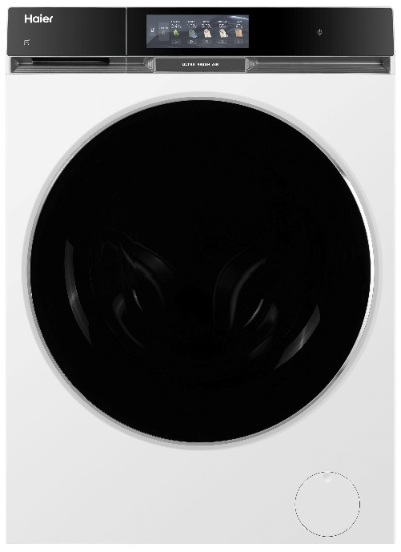






HW150-BD14397U-S
Předem plněná automatická pračka X SERIES 11 SUPERDRUM
Extra velký buben, Wifi, Direct Motion motor, Smart Dosing, ABT, Refresh, Ultra Fresh, CZ a SK displej, Aquastop, A-30 %
Parametry odpovídají Nařízení v přenesené pravomoci: (EU) 2019/2016
Více informací o výrobku naleznete pod tímto QR kódem:
Hlavní vlastnosti (Nařízení v přenesené pravomoci: (EU) 2019/2014)
Třída energetické účinnosti A
Marketingové označení en. účinnosti: o 30 % úspornější než třída A
Jmenovitá kapacita (kg) 15
Spotřeba energie na 1 cyklus programu Eco 40-60 (kWh) 0,400
Spotřeba energie na 100 cyklů programu Eco 40-60 (kWh) 40
Spotřeba vody na 1 cyklus v programu Eco 40-60 (l) 55
Otáčky při odstřeďování (ot./min) 1330
Třída účinnosti sušení odstřeďováním B
Trvání programu Eco 40-60 (h:min) 4:00
Úroveň emisí hluku ve fázi odstřeďování (dB(A) re 1 pW) 70
Emisní třída hluku šířeného vzduchem při odstřeďování A
Technologie
Wifi + Bluetooth připojení - možnost bezdotykového připojení k Wifi a ovládání pračky přes aplikaci hOn s více než 60 dalšími programy a funkcemi
Aplikace hOn navrhne nejlepší program pro péči o vaše oděvy
Direct Motion Motor – motor umístěný přímo na bubnu bez použití řemenu, tichý chod pouhých 70 dB(A) při odstřeďování
Ultra Fresh – až 12 hod na vyndání prádla. Po skončení programu se spustí funkce čerstvého vzduchu pro zamezení zápachu a tvorby plísní a bakterií
Smart Dosing – auto dávkovač pracího prostředku a aviváže
ABT – antibakt. ošetření zásuvky na detergent a gumového těsnění Dual Spray – údržba těsnění a vnitřního skla dveří pomocí 2 trysek
Pillow Drum – šetrný buben s polštářkovými výstupky
i-time – regulace doby praní dle potřeby
Funkce „Refresh“- Osvěžení - vytváří jemnou a teplou vodní mlhu, která proniká do vláken; zbavuje zápachu, desinfikuje a sterilizuje
Programy
16 programů + Wifi: Eco 40-60, Smart AI, Košile, Bavlna, Syntetika, Jemné, Dětské, Antialergenní, Rychlý 15‘, Vlna, Odstřeďování, Bavlna 20°C, Mix, Přikrývky, Samočistění, Ultra Fresh
Funkce
Ultra Fresh, Refresh, Automatické dávkování detergentu a aviváže, i-time, Wifi, Teplota, Otáčky, Počet máchání, Odložený start, Odstraňování skvrn (12 druhů), Zablokování tlačítek
Bezpečnost
Bezpečnostní zámek dveří; Ochrana proti úniku vody - plovák na dně detekuje únik; Ochrana proti přetečení Aquastop
Konstrukce
Obrázkový dotykový displej v CZ i SK ; Direct Motion motor
XXL objem bubnu 98 l; Plnicí tvor 36 cm; Materiál bubnu Nerez/ vany Silitech
Wifi
+ Bluetooth připojení s možností ovládání přes aplikaci hOn
A-30 %
Direct Motion Motor – motor umístěný přímo na bubnu bez použití řemenu, tichý chod
Bezdotyková technologie ovládání chladničky
Ultra Fresh – až 12 hod na vyndání prádla
Antibakteriální ošetření zásuvky na prášek a těsnění
Refresh osvěží oblečení a zbavuje zápachu, desinfikuje a sterilizuje
Logistická data
Kód 31021028
EAN 6921081514245
Barva Bílá s černými dvířky
Rozměry výrobku v x š x h (mm) 985 x 701 x 687 mm celková hloubka včetně dveří a připojení na vodu a odpad
570 mm (bez dveří a připojení na vodu a odpad)
Čistá váha výrobku (kg) 106
Rozměry balení v x š x h (mm) 1111 x 751 x 782
Hmotnost s obalem (kg) 117
Pillow Drum – šetrný buben s polštářkovými výstupky pro jemné zacházení s prádlem
XXL buben – extra velký buben 98 l s kapacitou až na 15 kg prádla

